Slide 1
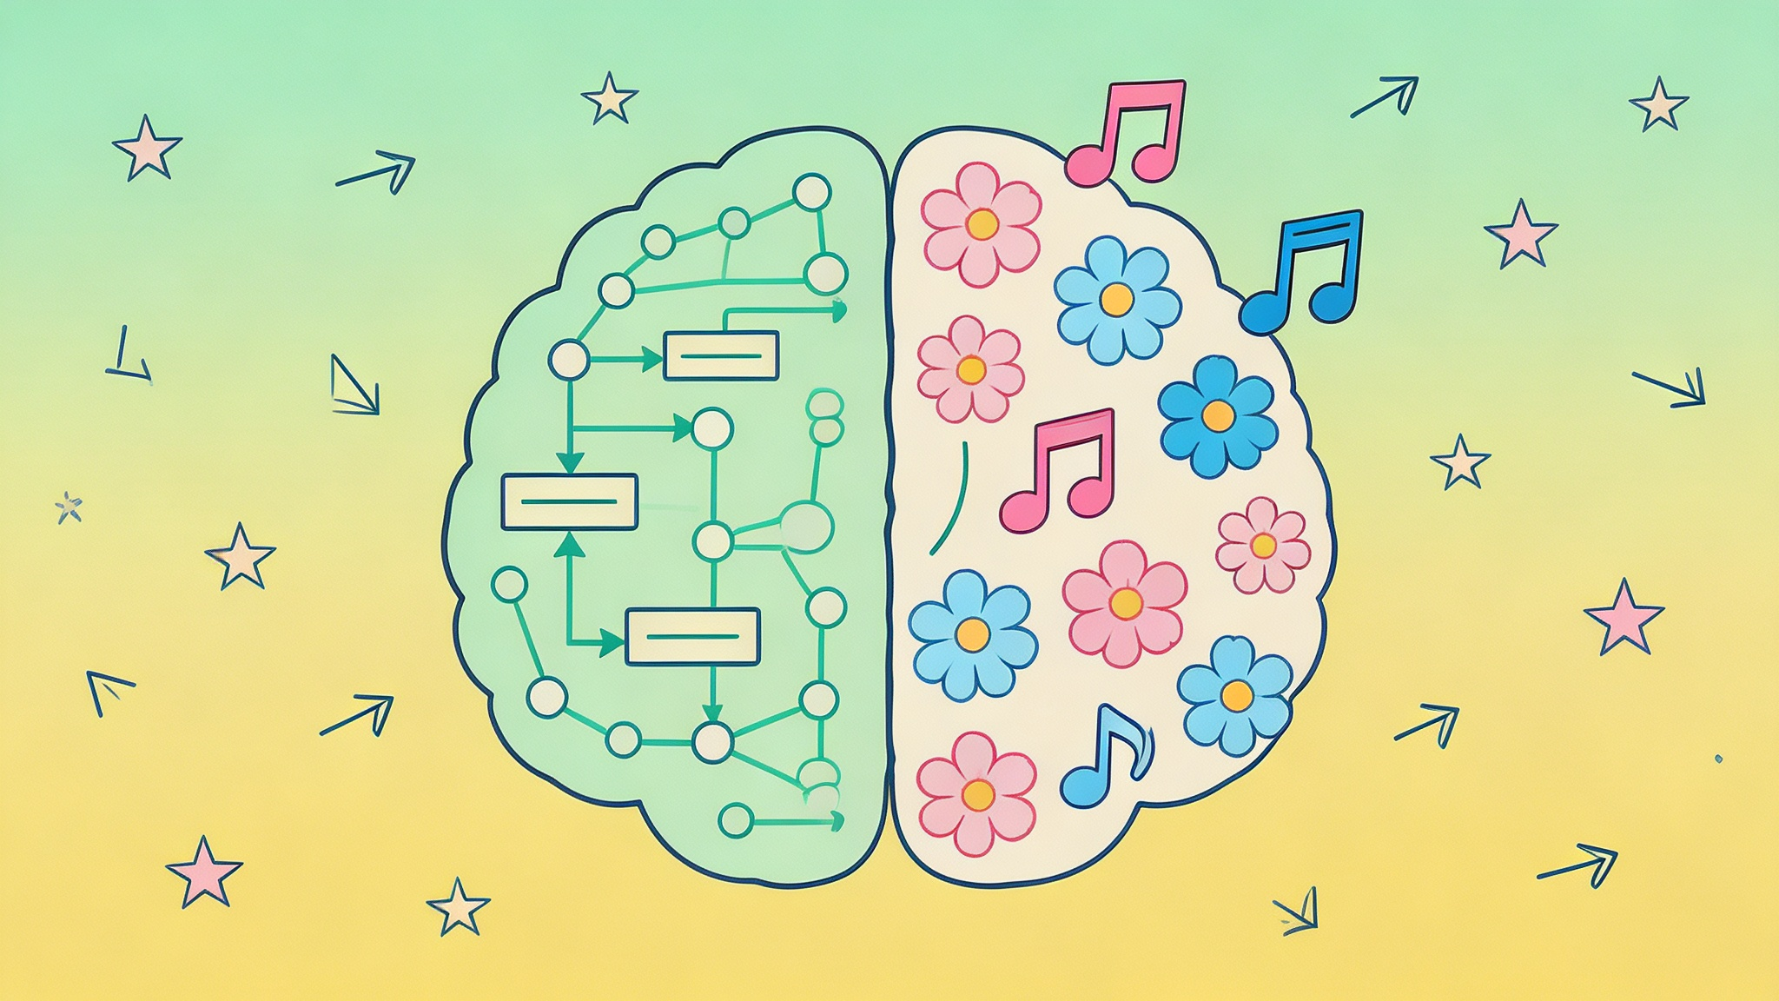



你的生活，由你设计
把生活变成你说了算的项目
活动时长
90 分钟
适宜人数
8 - 20 人
带领者
沐阳
Notes:
大家好，欢迎来到今天的“人生设计工作坊”。在接下来的90分钟里，我们将一起探索如何像设计师一样，将我们的生活看作一个可以被设计、被创造的项目。无论你现在处于人生的哪个阶段，都能在这里找到新的可能性，学会把生活变成自己说了算的样子。让我们一起开启这段有趣的旅程吧！

Slide 2





工作坊流程概览
01
02
03
04
看见现状
⏱ 15 分钟
打开可能
⏱ 15 分钟
原型实验
⏱ 30 分钟
共创对话与闭环
⏱ 30 分钟
全景扫描 · 生命之轮
能量捕捉与痛点逆推
隐藏项目 · Hidden Project
发散联想 · Divergent Thinking
实操步骤详解
制定你的实验计划
共创式深度对话
行动承诺与后续支持
Notes:
本次工作坊将分为四个阶段。首先，我们会通过“生命之轮”等工具帮助大家清晰地“看见现状”。接着，我们会通过一系列思维练习，帮助大家“打开可能”。然后，我们会进入核心的“原型实验”环节，将想法转化为具体的行动。最后，通过“共创对话”和“行动承诺”，为大家提供支持和闭环。

Slide 3
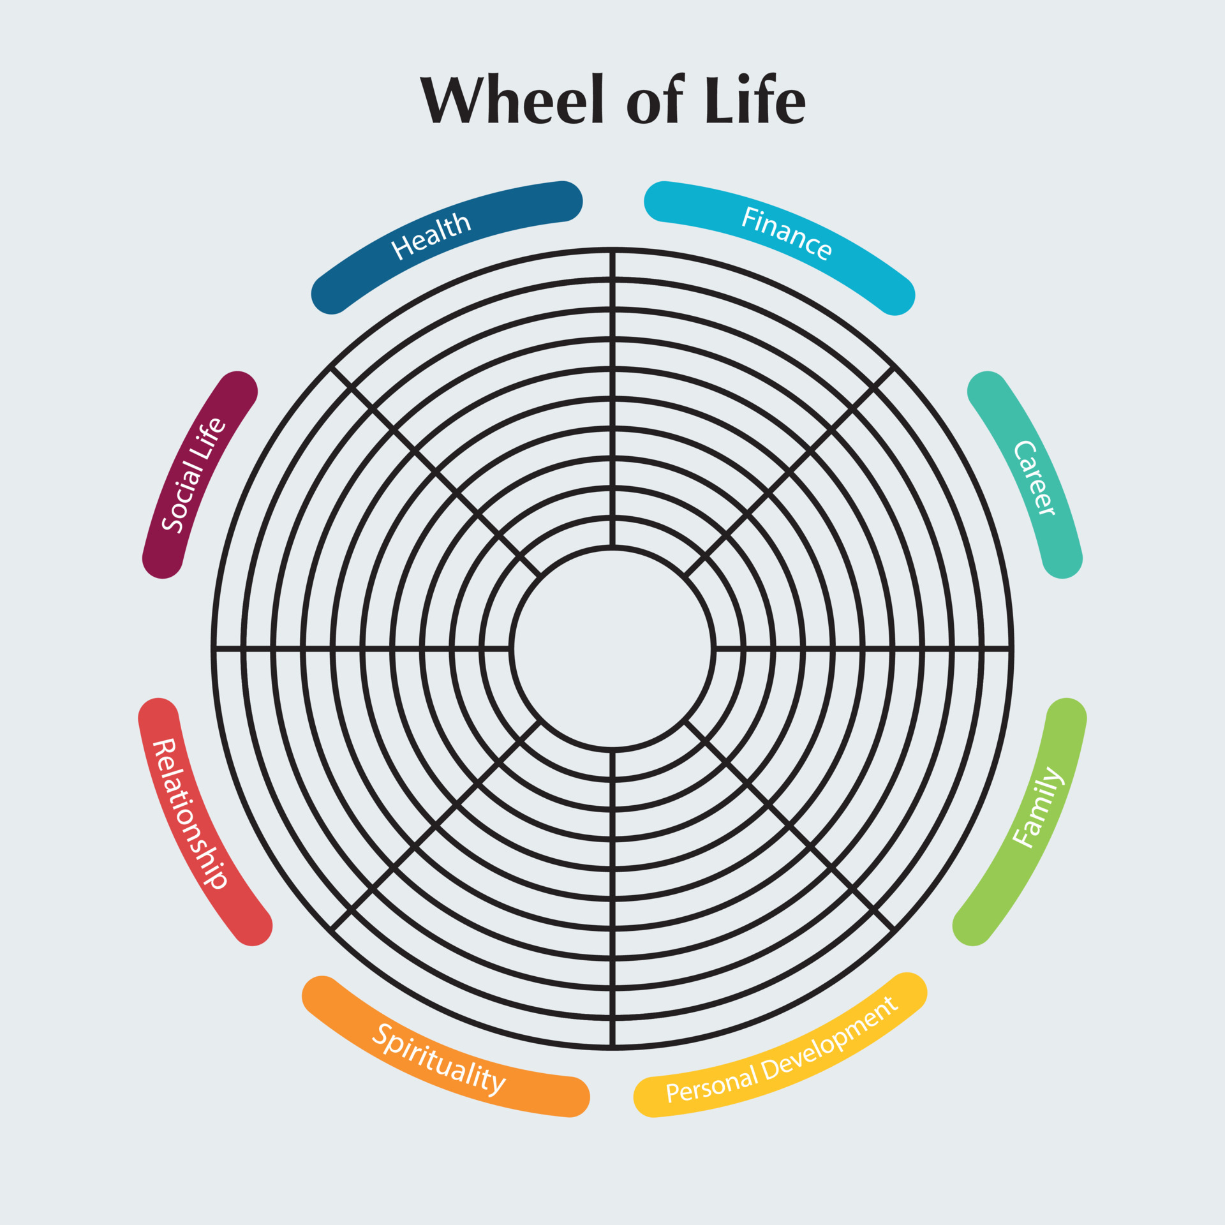








第一阶段：看见现状
环节一：全景扫描 · 生命之轮 (Wheel of Life)
💡 什么是生命之轮？
它是一个强大的自我评估工具，将生活划分为8个核心维度，帮助你快速直观地看到生活全貌，发现哪些领域是你的能量来源，哪些领域需要更多关注与投入。
健康
身体状态、能量水平、心理健康与睡眠质量
财务
收入来源、储蓄习惯、消费管理与理财规划
事业
职业发展路径、工作成就感、技能成长与价值
家庭
亲密关系质量、家人情感支持、居住环境氛围
社交
朋友社交网络、人际互动频率、社区归属感
成长
新知识学习、兴趣爱好培养、自我突破与尝试
情感
爱情亲密关系、伴侣亲密度、深层情感连接
精神
个人核心价值观、内心平静感、人生的意义感
一个将生活划分为8个维度的 自我评估工具
Notes:
我们首先进入第一阶段：看见现状。第一个工具是“生命之轮”。请大家看屏幕上的这个图，它将我们的生活分成了八个重要维度。接下来，我会引导大家进行一个简单的练习，通过打分来直观地了解自己在各个方面的满意度。这没有对错，只有真实。

Slide 4
生命之轮操作指引
01
02
03
独立打分 (3分钟)
小组分享 (4分钟)
集体洞察 (5分钟)
• 请拿出《生命之轮》模板和彩色笔。
• 跟着你的直觉，为每个维度打分 (0-10分)。
(0 = 非常不满意，10 = 非常满意)
💡 提醒：直觉优先，不要过度分析。
• 自由组合成 2-4 人的小组。
• 每人限时30秒，分享：
1. 一个最高分维度 + 理由
2. 一个最低分维度 + 理由
✨ 请认真倾听，不打断，不评判。
• 邀请3-5位参与者上台，共同填写集体数据图。
• 一起观察并探讨：
👀 大家共同关注的维度有哪些？
🚀 我们的共同成长机会点在哪里？
Notes:
现在，请大家拿出生命之轮模板。我们将用3分钟时间独立打分。记住，跟着你的第一感觉走。完成后，我们会进行小组分享，每个人用30秒分享你的最高分和最低分。最后，我们会一起看看集体的数据，发现一些有趣的洞察。

Slide 5


环节二：能量捕捉与痛点逆推
能量捕捉
找到内在动力源
回想过去一周，有没有那么几个时刻，你完全忘记了时间，忘记了压力，沉浸其中？
• 这些让你心流涌现的时刻，具体是什么场景？ • 是什么人、事、物，让你进入了那种全情投入的状态？ • 请试着写下1-2个这样闪闪发光的瞬间。
痛点逆推：转化行动资源
请再反过来思考：有没有哪些时刻，你感觉能量被完全吸干，甚至想立刻逃离？ 如果这些让你疲惫、烦躁的“痛点”，可以变成一个你想要去解决的项目，它会是什么样子？
Notes:
接下来，我们来做一个有趣的练习。首先，请大家回想那些让你感到充满能量的时刻，找到你的动力源。然后，我们再反过来，看看那些让你感到疲惫的痛点。我们将学习如何把这些痛点，转化为一个充满创造力的项目机会。

Slide 6
痛点逆推案例转化
⚡️ 痛点：每周五晚上加班
😔 情绪状态：疲惫 · 无奈 · 焦虑
🎯 转化方向：创造周五晚上的自我时间
📝 项目标题：《周五充电夜：10分钟清理 + 30分钟冥想》
⚡️ 痛点：总是刷手机停不下来
😔 情绪状态：空虚 · 拖延 · 自责
🎯 转化方向：设计替代习惯，建立正向反馈
📝 项目标题：《无手机一小时：阅读 / 写作 / 运动》
⚡️ 痛点：和家人争吵不断，关系紧张
😔 情绪状态：愤怒 · 委屈 · 无力感
🎯 转化方向：创造专属沟通仪式，建立连接感
📝 项目标题：《每周家庭会议：15分钟深度对话》
⚡️ 痛点：觉得自己一事无成，缺乏成就感
😔 情绪状态：自我怀疑 · 持续性焦虑
🎯 转化方向：设计“小成功”体验，重塑自信心
📝 项目标题：《每日三个小成就清单》
Notes:
大家看这个例子。比如，痛点是“每周五晚上加班”，感到疲惫和焦虑。我们可以把它转化为一个项目，叫做“周五充电夜”，通过一些简单的仪式来创造属于自己的时间。同样，刷手机、家庭争吵、自我怀疑，这些痛点都可以被转化为积极的项目。现在，请大家尝试将自己的痛点进行转化。

Slide 7
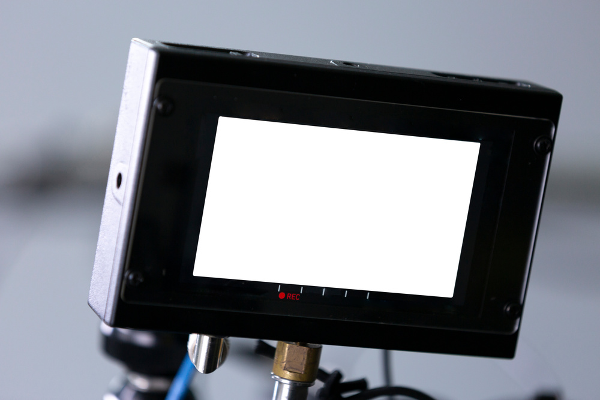
第二阶段：打开可能
环节三：隐藏项目 (Hidden Project)
💡 思维转换：从“执行者”到“设计者”
想象你正在导演一部电影，而你生活中遇到的这个挑战，就是这部电影的核心情节。你会怎么设计这部电影？从被动应对，变为主动创作。
🎬 导演式提问清单
●导演视角：如果这件事是电影，你会怎么布景？氛围是轻松还是紧张？
●音乐配曲：这部电影的配乐是什么风格？是舒缓的轻音乐还是充满节奏感的摇滚？
●角色与情节：谁是主角/配角？故事的高潮在哪里？结局时主角蜕变成了什么样？
🎯 最终产出：浓缩项目标题
例如：“打造我的极简空间”、“建立每日充电仪式”、“创造我的理想周末”。
Notes:
现在我们进入第二阶段：打开可能。我们来玩一个“隐藏项目”的游戏。请大家转换视角，把自己当成一部电影的导演，你的生活挑战就是电影情节。通过思考导演、配乐、角色等问题，来重新构思你的故事，并为它起一个响亮的项目标题。

Slide 8

环节四：发散联想 (Divergent Thinking)
打破思维定式，激活创造力
通过引入与主题无关的随机词汇，激活大脑中原本不相关的神经通路，从而跳出常规框架，产生意想不到的新想法。
🌿 自然
雨伞 / 落叶 海洋 / 山脉 森林
📦 物品
旧衣 / 咖啡 钥匙 / 背包 镜子
🚌 交通
公交 / 地铁 单车 / 飞机 轮船
🏠 空间
房间 / 厨房 走廊 / 阳台 车库
💡 创意练习：以“雨伞”为例
不设限地进行快速联想，越多越好！试着从形状、功能、场景、声音、触感等不同角度去思考。
⏰ 时间
早晨 / 周末 午夜 / 黎明 黄昏
🍞 食物
面包 / 水果 面条 / 甜点 香料
🎨 颜色
红色 / 蓝色 绿色 / 金色 银色
🏃 动作
跑步 / 跳舞 游泳 / 飞行 攀爬
Notes:
接下来是发散联想练习。我会给出一个随机词，比如“雨伞”，请大家尽可能多地说出相关的想法。这个练习的目的是打破我们的思维定式，让大脑跳出常规，产生意想不到的创意。准备好了吗？我们开始！

Slide 9



第三阶段：原型实验
实操步骤详解：选择适合你的行动路径
亲身 试错
01 / 信息访谈 (Information Interview)
适用场景：对某个领域不了解，想获取真实、一手的从业信息。
示例：访谈一位资深设计师，了解自由职业的真实工作与收入情况。
02 / 体验式原型 (Experience Prototype)
适用场景：想尝试一个新行为或生活方式，直观感受其带来的变化与效果。
示例：连续三天尝试早起一小时去跑步，真实感受身体和精神状态的变化。
03 / 小项目原型 (Project Prototype)
适用场景：想通过创造一个实际的微小成果，建立新习惯或完成一次微挑战。
示例：创建并坚持一周“每日感恩清单”，或用三天完成一个个人技能分享的PPT。
💡 核心原则：实验要“小” · 要“快” · 要“可完成”
Notes:
现在我们进入最核心的第三阶段：原型实验。在这里，我们将把想法付诸行动。你可以选择三种路径之一：信息访谈、体验式原型或小项目原型。无论选择哪种，都请记住我们的核心原则：实验要小、要快、要在一周内可以完成。

Slide 10




原型实验计划表
基础信息
核心逻辑与时间
实验名称：_______________________________ (给你的实验起个名字)
实验类型：□ 信息访谈 □ 体验式原型 □ 小项目验证
验证假设：“如果 ____________________ ，那么 ____________________ 。”
执行周期：开始：_______ / 结束：_______ (建议不超过1周)
结果与反馈追踪
我的行动承诺
预期结果：________________________ (用户行为改变 / 数据指标 / 关键结论)
反馈记录：
📅 第1次：______ | 💬 感受/发现：_________________________
📅 第2次：______ | 💬 感受/发现：_________________________
☑ 本周内选定题目并正式开始执行
☑ 每一次沟通/测试后，及时记录真实反馈
☑ 实验结束后，在团队/社群分享结果与反思
“Just Do It! 不要让完美成为优秀的敌人”
Notes:
现在，请大家拿出A4纸，我们一起来填写这份《原型实验计划表》。请明确你的实验名称、类型，并写下你想要验证的假设。一个好的假设通常是“如果...那么...”的句式。最后，设定好执行时间和承诺，让你的实验能够真正落地。

Slide 11




第四阶段：共创式对话
角色分配
•分享者 (1人/组)：坦诚分享当前的工作困扰、挑战或新想法。
•倾听者 (1-2人/组)：放下己见，全情投入，提供反馈与支持。
时间分配
•4分钟/轮：分享者陈述困惑 (2分钟) + 倾听者全神贯注聆听 (2分钟)。
•2分钟反馈：倾听者提问澄清，不急于给建议，帮助梳理思路。
核心原则
• 严格守时，不打断；倾听者“先理解，后建议”。
• 营造安全空间，分享者只需真实表达，不必追求完美。
Notes:
接下来是第四阶段：共创式对话。这是一个非常宝贵的环节。我们将分组进行，每个人都有机会成为分享者和倾听者。分享者用2分钟分享你的困惑，倾听者则需要全神贯注地聆听，不打断，不评判。这是一个练习深度倾听和被听见的机会。

Slide 12




对话引导问题库（供倾听者使用）
澄清类问题
探索类问题
行动类问题
• “你能多说说这一点吗？”
• “这对你来说意味着什么？”
• “如果这件事是一个项目，你希望它变成什么样？”
• “你之前做过类似的尝试吗？有什么经验？”
• “下一步，你觉得可以做的一小步是什么？”
核心 提问
1. “我现在听到的最打动我的一点是什么？”
引导分享者回顾对话中最有价值的部分
2. “如果这是你的项目，你会怎么做？”
将视角切换到“所有者”模式，激发主观能动性
Notes:
在反馈阶段，倾听者可以参考屏幕上的这些问题来引导对话。重点是帮助分享者澄清想法、探索可能性，而不是直接给出解决方案。特别是最后两个核心问题，可以帮助分享者从新的视角看待自己的问题。

Slide 13



分享与闭环：行动承诺
为了让今天的收获持续发酵，请给自己三个行动承诺：
01 / 今晚（5分钟内完成）
02 / 本周（执行实验）
• 列出 3 件你觉得“不得不做”的事情。
• 从中挑选 1 件，为它设计一个可落地的“微型实验”。
• 去真正执行你设计好的原型实验。
• 无论最终结果成功还是失败，认真记录下过程中的感受与发现。
03 / 下周 · 社群分享
• 在我们的学习社群里分享你的实验结果。 • 记住：行动与反馈本身，比单纯的成功更宝贵。
Notes:
工作坊即将结束，但我们的行动才刚刚开始。为了让今天的收获真正落地，请大家给自己三个行动承诺：今晚就设计一个小实验，本周去执行它，并在下周回到社群分享你的结果。记住，最重要的不是结果如何，而是行动本身。

Slide 14




行动承诺清单
今晚 · 5分钟内完成
本周 · 执行实验
下周 · 社群分享
1. _________________________________
2. _________________________________
3. _________________________________
选择实验的：_____（填写编号）
实验内容：_________________________________
执行时间：_________________________
记录反馈：日期：______ | 感受：____________________
分享主题：_________________________________
完成时间：_________________________
“ 用输出倒逼输入 ”
我的承诺签名：____________________________________________________
Notes:
现在，请大家拿出这张行动承诺清单。花几分钟时间，认真地写下你的承诺。这不仅仅是一份清单，更是你对自己未来一周的一个约定。请郑重地签上你的名字，让我们一起见证彼此的成长。

Slide 15


结尾邀请与后续支持
感谢大家的投入与分享！
如果你在未来遇到了困难，或者想要分享你的实验结果，欢迎随时找我。
我能提供的价值
后续支持方式
🌿 高共情的倾听 帮你梳理情绪，看见问题的本质，让你的心声被听见。
💬社群分享：加入专属微信群，与志同道合的伙伴持续互动交流。
🤝个人咨询：提供深度的一对一复盘教练服务，解决具体问题。
📚资源更新：定期收到精选的自我成长工具、方法论和真实案例。
🔍 可能性视角 跳出固有思维，帮你从看似无解的困境中找到新的机会和路径。
Notes:
最后，再次感谢大家今天的全情投入。工作坊的结束是新旅程的开始。如果在未来的实践中遇到任何困惑，或者想分享你的喜悦，都欢迎随时联系我。我非常乐意成为你们高共情的倾听者，并和大家一起探索更多可能性。

Slide 16
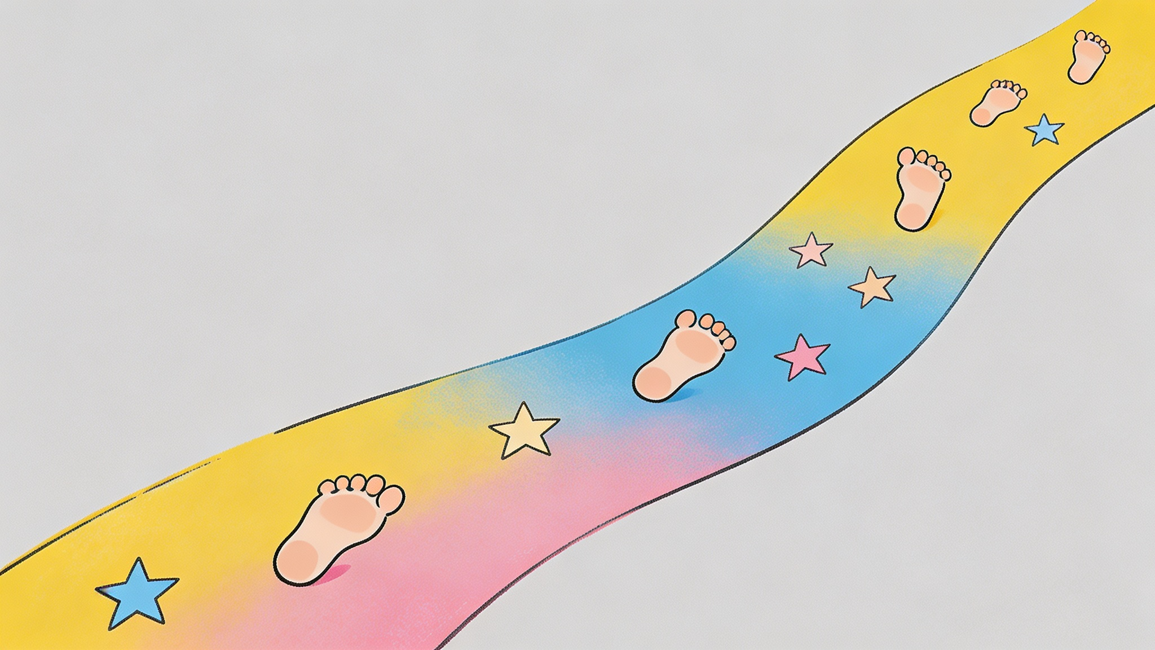

谢谢
愿你把生活，过成自己喜欢的样子
Notes:
再次感谢大家的参与！希望今天的工作坊能成为大家人生设计旅程中的一个起点。愿我们都能把生活，过成自己喜欢的样子。谢谢大家！

